Slide 1

THỰC TẬP CƠ SỞ NGÀNH
Chủ đề
Ứng dụng thuật toán Greedy giải bài toán tối ưu hóa hệ thông định tuyến xe buýt
Nhóm 8
Lớp: 20222IT6040001
Giảng viên: TS. Nguyễn Thị Mỹ Bình

Slide 2

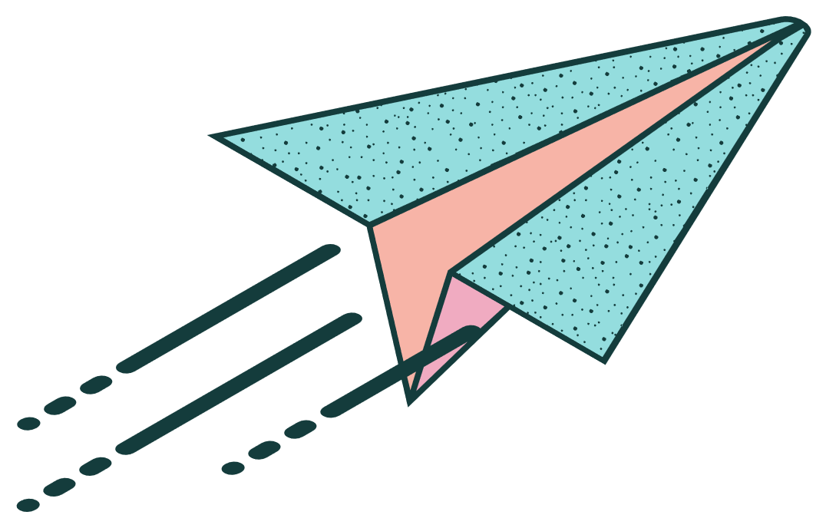
Thành viên
Đặng Đức Mạnh - 2020604935 Vũ Mạnh - 2021605274
Đoàn Khắc Minh - 2021601536 Lê Lệnh Nguyên - 2021604114 Cao Đình Nhật - 2021606232

Slide 3


Nội dung bài học
1. Giới thiệu chung
2. Cơ sở lý thuyết
3. Cài đặt và kiểm thử 4. Kết luận

Slide 4
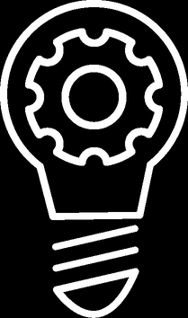


1.Giới thiệu chung
Khái quát bài toán tối ưu hóa hệ thống định tuyến xe buýt
Bài toán tối ưu hóa hệ thống định tuyến xe buýt là một bài toán quan trọng trong lĩnh vực quản lý và vận hành giao thông công cộng. Mục tiêu của bài toán này là tìm ra một hệ thống định tuyến xe buýt hiệu quả, đáp ứng nhu cầu vận chuyển của hành khách và tối ưu hóa các yếu tố như thời gian hành trình, khoảng cách, số lượng xe buýt cần thiết, tắc nghẽn giao thông và tiêu thụ năng lượng.

Slide 5


Mục tiêu tổng quát
Mục tiêu tổng quát của nghiên cứu là tối ưu hóa các bố trí tuyến đường, thời gian di chuyển của một xe buýt và số lượng xe buýt cần dùng trong một lộ trình cố định nhằm giải quyết hoặc giảm bớt các vấn đề của các tuyến xe buýt hiện tại
Mục tiêu cụ thể
1
2
3
4
Tối ưu hóa tuyến đường.
Tối ưu hóa lịch trình
Tối ưu hóa số lượng xe
Tối ưu hóa quản lý và bảo trì

Slide 6
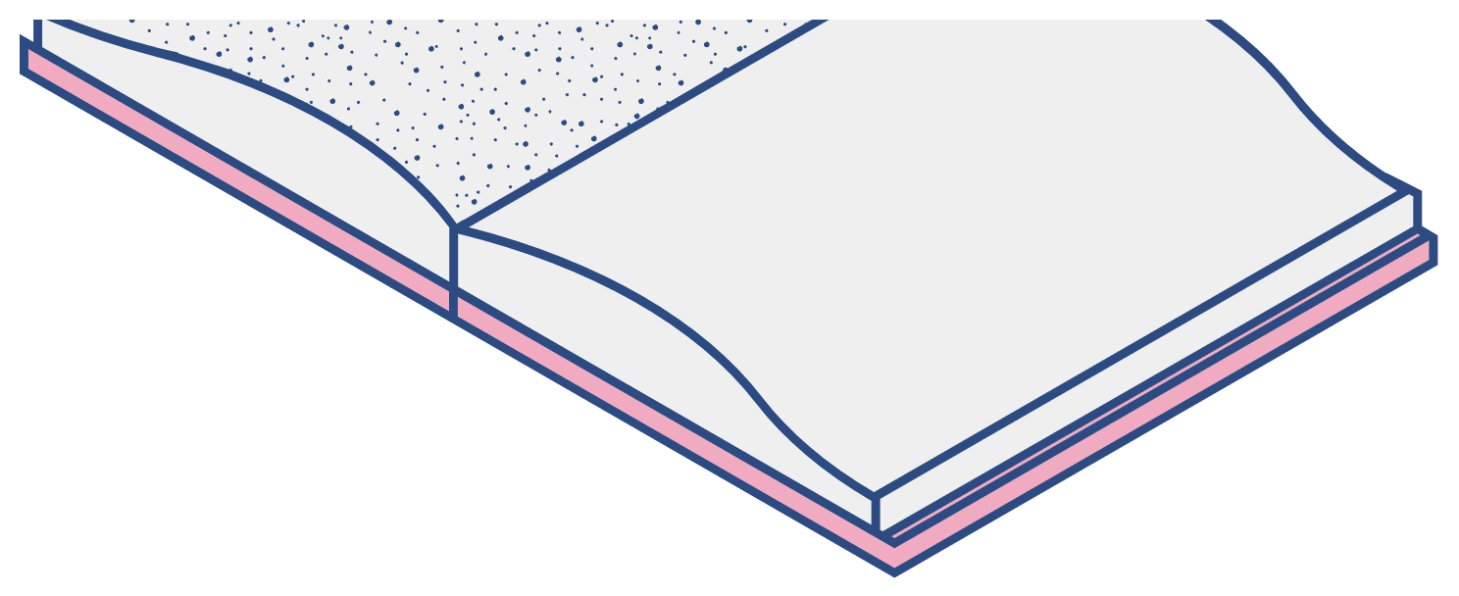


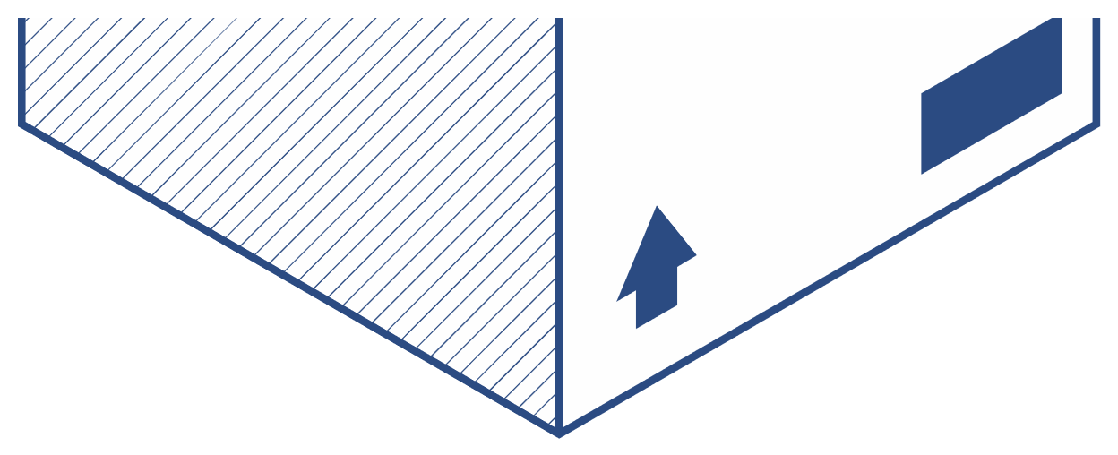


Đối tượng nghiên cứu
Phạm vi nghiên cứu
Đối tượng nghiên cứu của bài toán này là thuật toán Greedy(Tham lam) và các mô hình đồ thị, các dữ liệu thực tế liên quan tới việc giải bài toán nhằm tối ưu hóa thời gian đi lại của khách hàng và tối ưu hóa hệ thống chi phí của công ty vận tải giao thông công cộng.
Định nghĩa và mô hình hóa bài toán
Phát triển thuật toán Greedy: Tối ưu hóa các mục tiêu cụ thể: Xác định giới hạn và ràng buộc: Đánh giá và so sánh kết quả Nghiên cứu mở rộng

Slide 7




2.Cơ sở lý thuyết
LÍ THUYẾT VỀ TỐI ƯU HÓA
Khái niệm tối ưu hóa: là lĩnh vực nghiên cứu lý thuyết và thuật toán giải các bài toán cực trị. Nghĩa là, tìm trạng thái tối ưu của một hệ thống bị ràng buộc, sao cho đạt được mục tiêu mong muốn về chất lượng
Tối ưu hóa trong giao thông: là quá trình nghiên cứu và áp dụng các phương pháp và công nghệ để cải thiện hiệu suất, hiệu quả và chất lượng của hệ thống giao thông công cộng

Slide 8
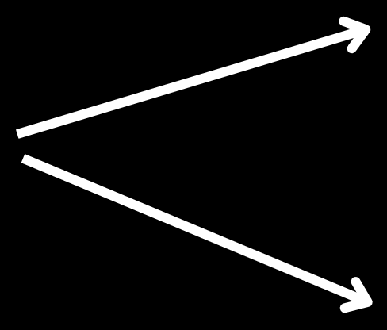
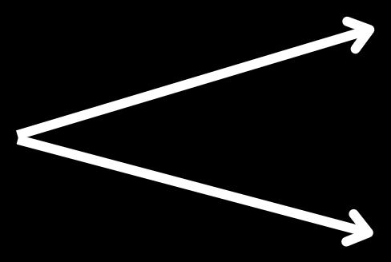
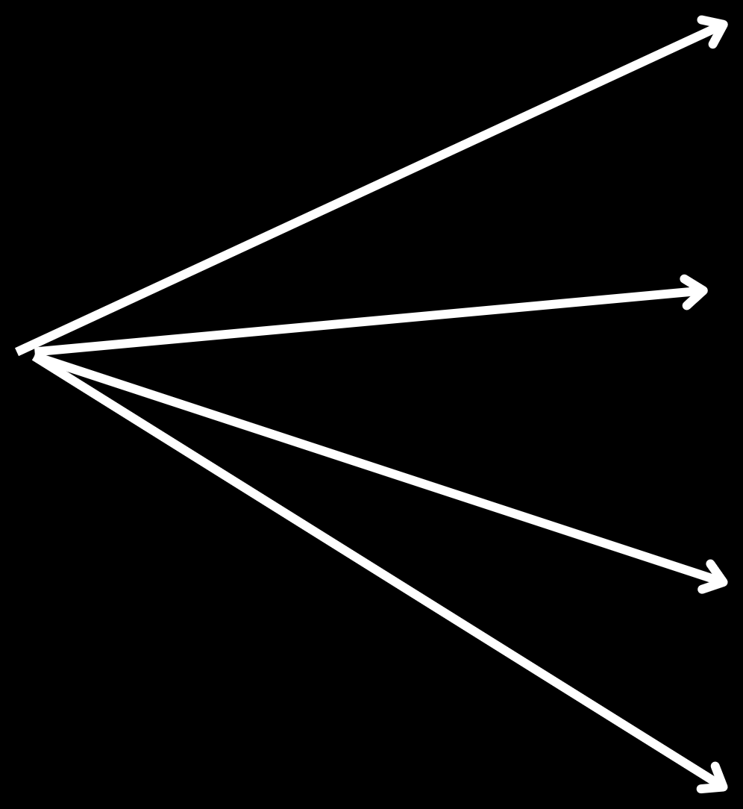

Mô tả bài toán
Đầu vào:
Mục tiêu:
Bản đồ đường phố
Dữ liệu hành khách
Tối ưu hóa thời gian di chuyển Tối ưu hóa sử dụng tài nguyên
Ràng buộc về đường phố
Ràng buộc về mật độ hành khách
Ràng buộc về thời gian
Ràng buộc về tài nguyên
Ràng buộc:

Slide 9
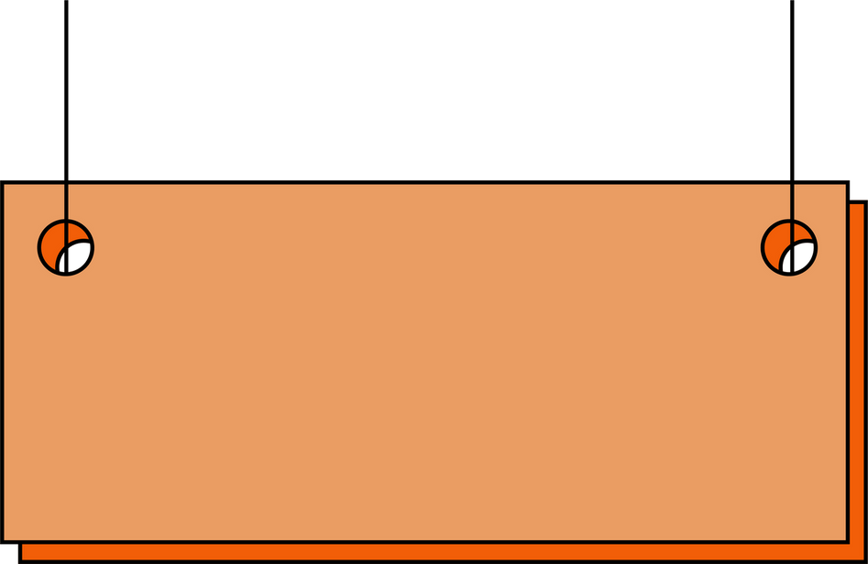



Thuật toán Greedy
NGUỒN GỐC
Nguồn gốc của thuật toán Greedy có thể được truy ngược lại đến những thuật toán phân tích và thiết kế thuật toán truyền thống trong khoa học máy tính, đặc biệt là các thuật toán tìm kiếm
ĐỊNH NGHĨA
Thuật toán tham lam là một chiến lược thuật toán đưa ra lựa chọn tối ưu tốt nhất ở từng giai đoạn nhỏ với mục tiêu cuối cùng là đưa ra giải pháp tối ưu toàn cục

Slide 10



Tính chất
Tính chất lựa chọn tham lam
Cấu trúc con tối ưu
Thành phần
Một tập hợp các ứng viên (candidate), để từ đó tạo ra lời giải
Một hàm lựa chọn, để theo đó lựa chọn ứng viên tốt nhất để bổ sung vào lời giải
Một hàm khả thi dùng để quyết định nếu một ứng viên có thể được dùng đê xây dựng lời giải
Một hàm mục tiêu, ấn định giá trị của lời giải hoặc một lời giải chưa hoàn chỉnh
Một hàm đánh giá, chỉ ra khi nào ta tìm ra một
lời giải hoàn chỉnh

Slide 11
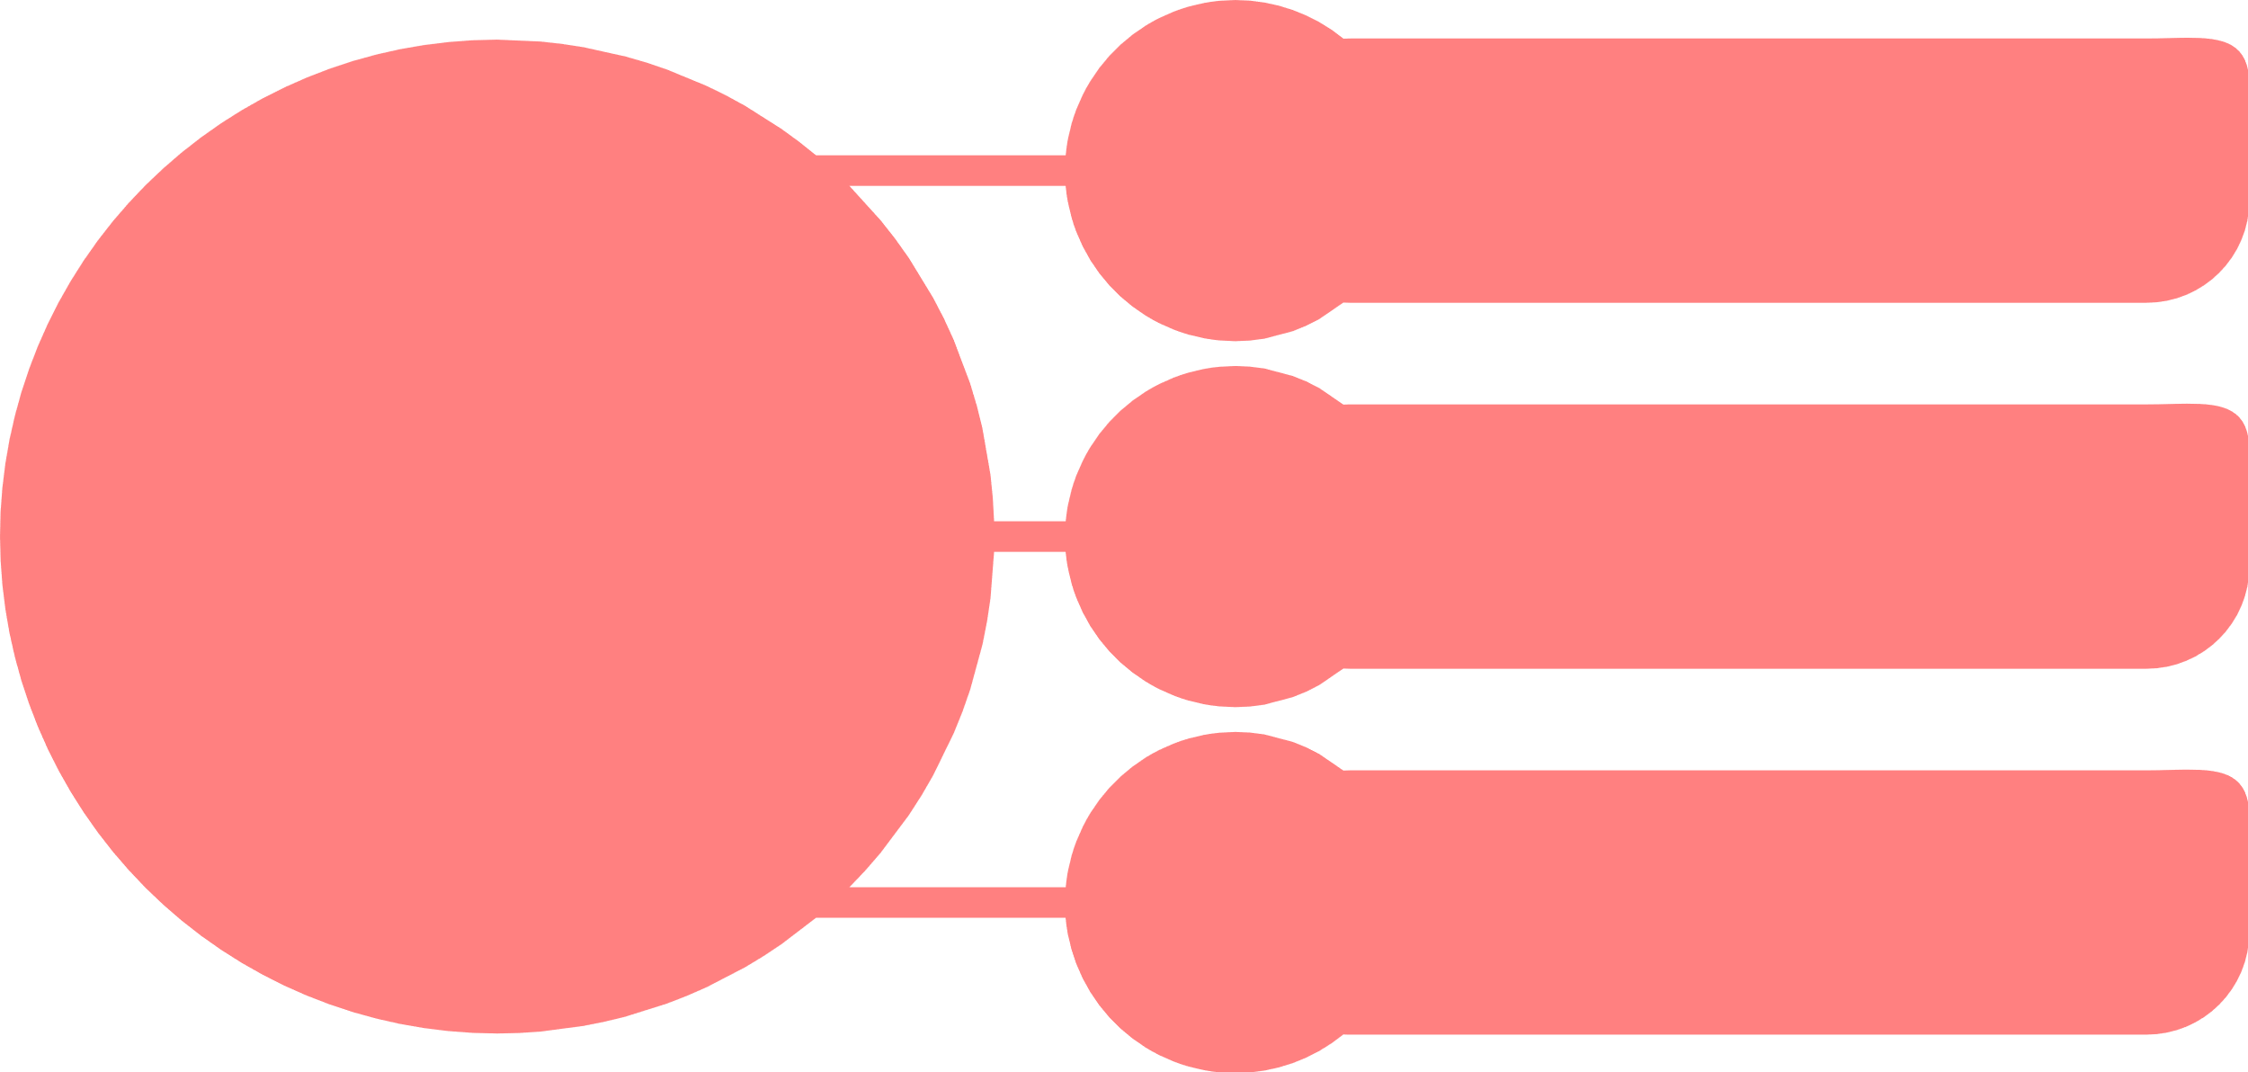


Ưu điểm và nhược điểm
Tính đơn giản
Ưu điểm
Hiệu quả
Tính linh hoạt
Tối ưu cục bộ
Ứng dụng hạn chế
Khó khăn trong phân
tích
Nhược điểm

Slide 12

3. Cài đặt và kiểm thử
Phát biểu bài toán
Xuất phát từ bến A, đi qua n điểm dừng xe buýt để đón trả khách rồi kết thúc tại bến B.chạy trong một thời gian t nhất định. Hãy tìm một lộ trình đường đi khép kín sao cho tổng độ dài từ bến A đến bến B là nhỏ nhất nhưng vẫn đảm bảo có n điểm dừng xe buýt và thời gian t là nhỏ nhất, từ đó đưa ra được số lượng xe cần dùng trong một tuyến chạy. Bài toán này gọi là tối ưu hóa hệ thống định tuyến xe buýt

Slide 13


Xác định bài toán
Input
- Số nguyên dương N
- Điểm bắt đầu, điểm kết thúc - Số lượng xe buýt
Output
-Đầu ra là một danh sách điểm dừng sao cho tối ưu hóa lộ trình theo yêu cầu bài toán.
- Thời gian di chuyển nhỏ nhất minTime.
-Số lượng xe buýt cần sử dụng numberBus.
Ràng buộc
-Tốc độ di chuyển của xe buýt Bus_speed.
-Sức chứa giới hạn của xe buýt Bus_capacity.

Slide 14
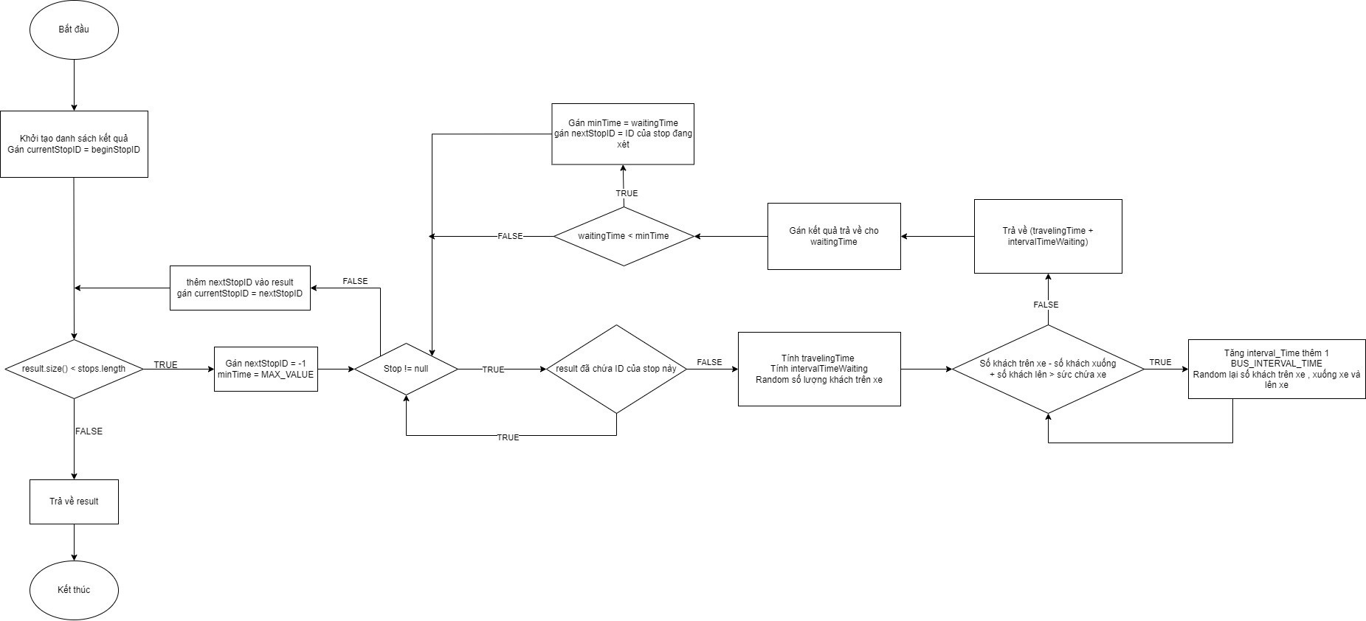
Lưu đồ thuật toán

Slide 15




Tóm tắt cài đặt chương trình
Ta sẽ duyệt qua tất cả các điểm dừng ở trong danh sách các điểm dừng cần đi qua và sẽ bỏ qua những điểm dừng đã đi qua. Tại mỗi điểm dừng chưa được đi qua , tính toán tổng thời gian di chuyển tới điểm dừng này và chờ 1 xe buýt cập bến tại điểm dừng đó , để đi đến các bến kế tiếp
Tính thời gian T là thời gian di chuyển giữa điểm A tới điểm B, sẽ phát sinh ra ràng buộc thời gian là thời gian chờ xe buýt T2. Khi xe buýt cập bến , ta cần phải xem xét xem số lượng hành khách của chuyến xe bus này , nếu như số khách trên xe – số khách xuống + số khách lên (tại bến đang xét) lớn hơn sức chứa của xe , cần phải chờ đến khi có chuyến xe còn chỗ để đi (số lượng khách sẽ được random) , điều này dẫn đến T2 tăng lên . Như vậy , tổng thời gian đi từ điểm A tới B và chờ xe buýt để đi từ B tới C (T1 + T2) sẽ là tiêu chí lựa chọn điểm đến kế tiếp một cách tối ưu

Slide 16
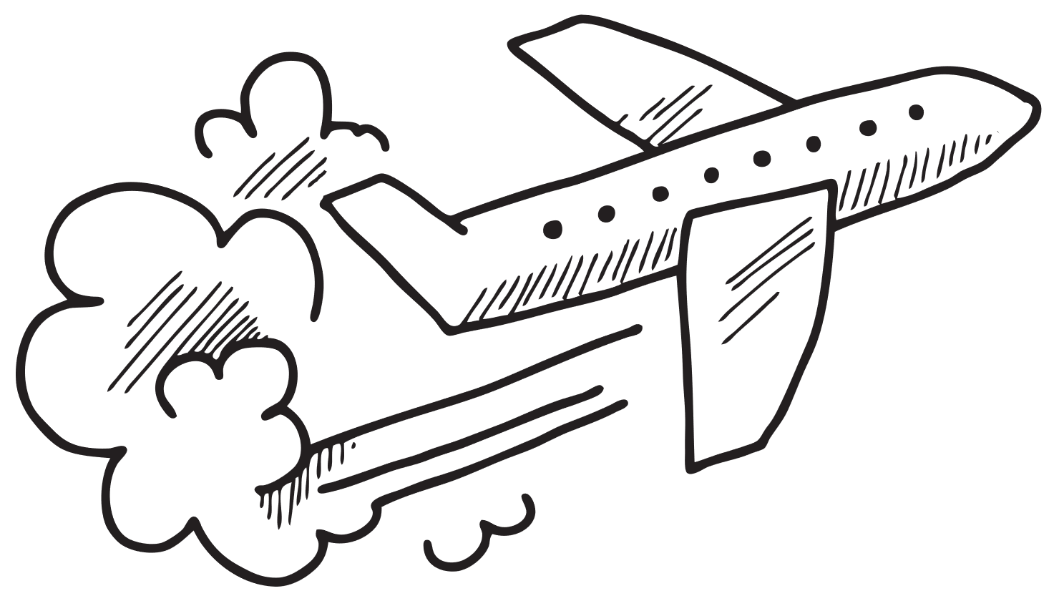


Tóm tắt cài đặt chương trình
-Sau khi xét hết các điểm dừng , ta sẽ chọn được điểm đến có thời gian lý tưởng nhất . Ta tiến hành thêm điểm đến này vào danh sách đồng thời cập nhật điểm dừng hiện tại và thực hiện cho tới khi thăm hết các điểm dừng có trong danh sách và trả về kết quả là danh sách thứ tự các điểm dừng.

Slide 17



Kết quả thu được
Từ chương trình thuật toán ta phân tích được kết quả như sau:
Trường hợp tốt nhất (Best Case) : Tất cả các chuyến bus gặp tại các điểm dừng đều còn
chỗ , ta sẽ không phải chờ đến chuyến sau mới được đi. Lúc này , ta chỉ cần chọn đi các
điểm từ gần đến xa để tối ưu chi phí
·Trường hợp thường (Normal Case) : Lưu lượng người tham gia xe bus không quá đông , tuy vẫn sẽ có ràng buộc nhưng không hoàn toàn là tại tất cả các điểm dừng đều đông
Trường hợp tệ nhất (Worst Case) : Điểm xuất phát ban đầu không thuận lợi , điểm gần
nhất so với điểm xuất phát xa hơn khoảng cách giữa các điểm còn lại với nhau . Mật độ người tham gia đi xe bus quá đông đúc ảnh hưởng đến quá trình di chuyển

Slide 18

Kết luận
Từ bài thuyết trình trên, nhóm 8 đã nêu ra được những nội dung của chủ đề ứng dụng thuật toán Greedy tối ưu hóa hệ thống định tuyến xe buýt:
.Giới thiệu bài toán
·Định nghĩa bài toán tối ưu hóa;
·Giới thiệu và trình bày thuật toán Greedy ; ·Áp dụng thuật toán Greedy trong bài toán ; ·Cài đặt được chương trình ;
·Kiểm thử.

Slide 19


